Slide 1
МУНИЦИПАЛЬНЫЕ ПРОГРАММЫ к решению о бюджете сельского поселения Ульт-Ягун на 2021 год и на плановый период 2022 и 2023 годов

Slide 2
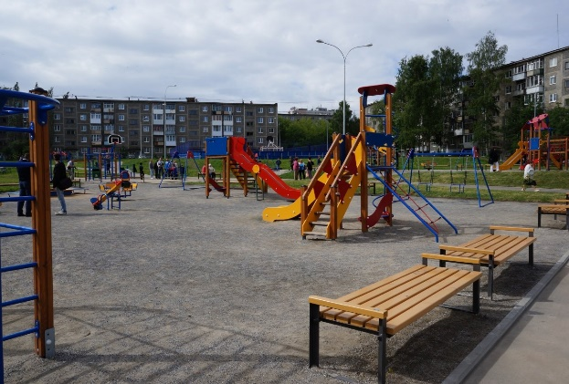
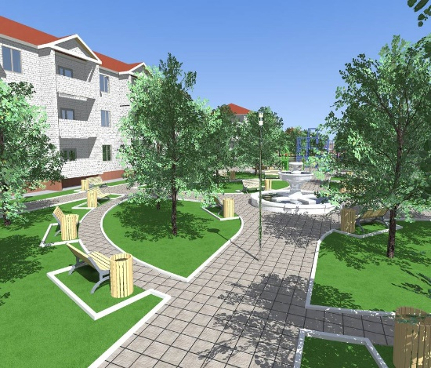
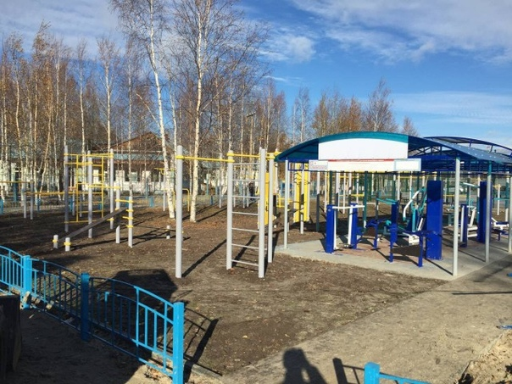
Муниципальные программы сельского поселения Ульт-Ягун
(тыс.рублей)
Муниципальная программа сельского поселения Ульт-Ягун «Благоустройство территории сельского поселения Ульт-Ягун на 2018-2022 год (формирование комфортной городской среды)» (тыс.рублей)

Slide 3
Цель муниципальной программы | Повышение уровня благоустроенности территории сельского поселения, создание комфортных условий для отдыха и повседневной жизни жителей сельского поселения Ульт-Ягун
Задачи муниципальной программы | 1. Повышение уровня благоустройства дворовых территорий сельского поселения; 2. Увеличение количества общественных территорий (парков, скверов, многофункциональных площадок (в том числе, спортивных, детских), зон отдыха).
Целевые показатели муниципальной программы | 1. Протяженность отремонтированных придомовых (внутридомовых) проездов от общей протяженности проездов; 2. Количество общественных территорий (парков, скверов, многофункциональных площадок (в том числе, спортивных, детских), зон отдыха).
Срок реализации Муниципальной программы | 2018-2022 годы
Ожидаемые результаты Муниципальной программы | 1. Увеличение доли благоустроенных дворовых территорий в сельском поселении Ульт-Ягун; 2. Увеличение количества общественных территорий (парков, скверов, многофункциональных площадок (в том числе, спортивных, детских), зон отдыха).

Slide 4
Перечень муниципальных мероприятий и объёмы их финансирования
Наименование мероприятия | Финансовые затраты |  |  | Источники финансирования
 | Всего | В том числе по годам
 |  | 2021 | 2022
Многофункциональная площадка на ул. Школьной | 19 053,4 | 5 081,7 | - | Федеральный бюджет
 |  | 7 948,4 | - | Окружной бюджет
 |  | 6 023,3 | - | Бюджет Сургутского района
Кедропарк по ул. Зеленая | 15 000,0 | - | 15 000,0 | Бюджет Сургутского района

Slide 5
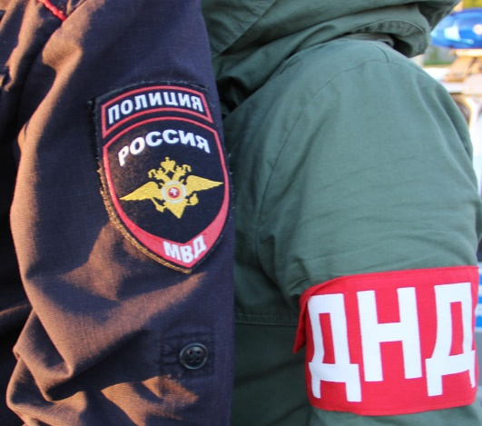
Муниципальные программы сельского поселения Ульт-Ягун
(тыс.рублей)
Муниципальная программа сельского поселения Ульт-Ягун «Профилактика правонарушений в сфере охраны общественного порядка на территории сельского поселения Ульт-Ягун на 2017-2023 годы» (тыс.рублей)

Slide 6
Цель муниципальной программы | Повышение эффективности системы социальной профилактики правонарушений и преступлений, способствующей укреплению общественной безопасности на территории сельского поселения Ульт-Ягун
Задачи муниципальной программы | 1.Создание и совершенствование условий для обеспечения общественного порядка, в том числе с участием граждан. 2. Совершенствование механизмов эффективного взаимодействия субъектов профилактики правонарушений с лицами, участвующими в профилактике правонарушений, по вопросам профилактики правонарушений.
Подпрограммы муниципальной программы | 1.Создание условий для деятельности народных дружин 2. Обеспечение функционирования и развития систем видеонаблюдения в сфере общественного порядка
Целевые показатели муниципальной программы | 1. Доля уличных преступлений в числе зарегистрированных общеуголовных преступлений, %. 2. Снижение уровня преступности, Кп (преступлений/100 000 чел.). 3. Количество преступлений, выявленных с участием народных дружинников.
Срок реализации Муниципальной программы | 2017-2023 годы
Ожидаемые результаты Муниципальной программы | - укрепление межведомственного сотрудничества правоохранительных органов и других субъектов системы профилактики правонарушений и преступности; - снижение уровня преступности на улицах и в общественных местах; - контроль за соблюдением надлежащего порядка на территории сельского поселения в местах отдыха населения. - Достижение показателя доли уличных преступлений в числе зарегистрированных общеуголовных преступлений, к концу 2018 года не более 41% . - Снижение уровня преступности до показателя не выше 351,15 рассчитываемого как отношение количества совершенных преступлений (зарегистрированных) к абсолютной численность населения на 100 000 человек. - Достижение показателя по количеству преступлений, выявленных с участием народных дружинников до уровня не менее 9 выявленных преступлений к 2023 году.

Slide 7
Перечень муниципальных мероприятий и объёмы их финансирования
Наименование мероприятия | Финансовые затраты |  |  |  | Источники финансирования
 | Всего | В том числе по годам
 |  | 2021 | 2022 | 2023
Создание условий для деятельности народных дружин | 187,2 | 31,5 | 30,6 | 31,5 | Окружной бюджет
 |  | 31,5 | 30,6 | 31,5 | Бюджет Сургутского района
Итого: |  | 63,0 | 61,2 | 63,0

Slide 8
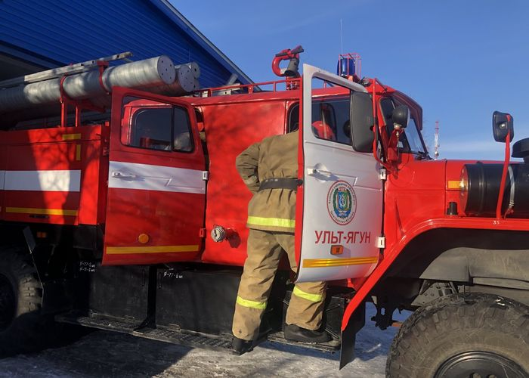
Муниципальные программы сельского поселения Ульт-Ягун
(тыс.рублей)
Муниципальная программа сельского поселения Ульт-Ягун «Укрепление пожарной безопасности на территории сельского поселения Ульт-Ягун на 2019-2023 годы» (тыс.рублей)

Slide 9
Цель муниципальной программы | Обеспечение необходимых условий для реализации полномочий по обеспечению первичных мер пожарной безопасности на территории сельского поселения Ульт-Ягун
Задачи муниципальной программы | 1. Повышение эффективности проводимой с населением противопожарной пропаганды. 2. Обеспечение мест общего пользования первичными средствами пожаротушения
Целевые показатели муниципальной программы | 1. Увеличение доли охваченного противопожарной пропагандой населения постоянно проживающего на территории муниципального образования. 2. Доля обеспечения мест общего пользования первичными средствами пожаротушения.
Срок реализации Муниципальной программы | 2019-2023 годы
Ожидаемые результаты Муниципальной программы | В результате реализации Программы планируется достичь: - увеличение доли охваченного противопожарной пропагандой из числа взрослого населения постоянно проживающего на территории муниципального образования, с 12 % до 13%; - обеспечение мест общего пользования до 100% наличием первичных средств пожаротушения.

Slide 10
Перечень муниципальных мероприятий и объёмы их финансирования
Наименование мероприятия | Финансовые затраты |  |  |  | Источники финансирования
 | Всего | В том числе по годам
 |  | 2021 | 2022 | 2023
Приобретение наглядной агитации по соблюдению пожарной безопасности | 9,0 | 3,0 | 3,0 | 3,0 | Бюджет сельского поселения Ульт-Ягун
Замена, зарядка, проверка огнетушителей | 37,8 | 12,6 | 12,6 | 12,6 | Бюджет сельского поселения Ульт-Ягун
Итого: | 46,8 | 63,0 | 61,2 | 63,0

Slide 11
Целевые показатели реализации муниципальной программы
№ п/п | Наименование целевых показателей | Базовый показатель на начало реализации муниципальной Программы | Значение показателей по годам
 |  |  | 2021 | 2022 | 2023
1 | 2 | 3 | 6 | 7 | 8
1. | Доля охваченного противопожарной пропагандой из числа взрослого населения постоянно проживающего на территории муниципального образования | 12% | 13% | 13% | 13%
2. | Доля обеспечения мест общего пользования первичными средствами пожаротушения | 100% | 100% | 100% | 100%

Slide 12
Спасибо за внимание!
Информация подготовлена администрацией сельского поселения Ульт-Ягун.
С вопросами и предложениями обращаться по тел.: (3462) 55-03-08, (3462) 55-03-14

